Slide 1

Лекц 8.
Өртөг, үнэ, ашгийн тооцоо
S.EEM101
Инженерчлэлийн эдийн засаг
Engineering Economy
ШУТИС-ийн МХТС, холбооны салбарын багш Ц.Балжинням
Улаанбаатар хот. 2023-24.Хавар.

Slide 2
Хичээлийн суралцахуйн үр дүнгүүд
Оюутан энэ сэдвийг судалснаар дараах ур чадваруудтай болсон байна.
д/д | Суралцахуйн үр дүнгүүд | Суралцахуйн үр дүнг илэрхийлэх үйл үг | Суралцахуйн үр дүнгийн түвшин (Блумын) | CLOs хамаарал
1 | Өртөг болон өртөг тооцох аргуудын үндсэн ойлголт, тайлбарлах, ашиглах | Тайлбарлах (Explain) Хэрэглэх (Apply) | Ойлгох, Хэрэглэх | 1, 3
2 | Бүтээгдэхүүний үнэ тогтоох аргууд, түүнийг тооцоолох аргачлалуудыг тайлбарлах, ойлгох, ашиглах | Тайлбарлах (Explain) Хэрэглэх (Apply) Шийдэх /Solve/ | Ойлгох, Хэрэглэх | 1, 3
3 | Орлого болон ашгийн тооцоо хийх аргачлал, хугарлын цэгийн шинжилгээг тайлбарлах, ойлгох, ашиглах | Тайлбарлах (Explain) Хэрэглэх (Apply) Шийдэх /Solve/ | Ойлгох, Хэрэглэх | 1, 3
4 | Сэдэвтэй холбоотой материалуудыг ашиглах | Гүйцэтгэх (Function) | Ойлгох, Хэрэглэх | 4

Slide 3
Хичээлийн агуулга
Өртгийн тухай үндсэн ойлголт
Өртөг тооцох аргууд
  Захиалгат ажлын өртөг тооцох
  Үйлдвэрлэлийн үе шатаар өртөг тооцох
    Дундаж зардлын арга
    Эквивалент тооцооны арга (материалын орцод үндэслэн, боловсруулалтын хугацаанд үндэслэн)
Бүтээгдэхүүний үнэ тогтоох аргууд
  Зах зээлийн арга
  Өрсөлдөгчийн үнэд тулгуурлах арга,
  Хэрэглэгчид хандах арга,
  Зардалд тулгуурлах арга
Орлого, ашгийн тооцоо, хугарлын цэгийн шинжилгээ
  Нэг нэр төрлийн бүтээгдэхүүний хугарлын цэгийн шинжилгээ (нэгжээр болон өртгөөр тооцох нь)
  Олон нэр төрлийн бүтээгдэхүүн дээр хугарлын цэгийг тооцох

Slide 4
Өмнөх хичээлээс ...
Зардал –
  Бүтээгдэхүүн үйлдвэрлэхэд, үйлчилгээ үзүүлэхэд зарцуулагдаж байгаа хөрөнгө болон хөдөлмөрийн зарцуулалт, бусад нөөцийн мөнгөөр илэрхийлэгдсэн хэмжээ.
Өртөг –
  Бараа үйлчилгээг олж авах, үйлдвэрлэх болон засварлахын тулд гарч байгаа зардлуудыг тодорхой цаг хугацаагаар аль нэг үйл ажиллагааны объектод зааглан хуримтлуулсныг хэлнэ.
  Тодорхой объектод хамаарах бүх зардлуудын мөнгөн илэрхийлэл.
Өртөг болон зардал гэсэн ойлголтуудын ялгаа:
  Ихэнх төрлийн зардал өртгийн тодорхой объекттой холбоотой байдаг боловч дангаараа өртгийг бүрдүүлдэггүй.
  Зарим төрлийн зардал өртгийн тодорхой объекттой биш, харин бүх объекттой хамааралтай гардаг.
Notes:
Зардал гэдэг ойлголт өртөг гэдэг ойлголтоос илүү өргөн хүрээтэй.

Slide 5
Өртгийн объект
Тодорхой нэр төрлийн бүтээгдэхүүн үйлчилгээний өртгийг тодорхойлохын тулд бололцоотой объектоор нь зардлыг хуримтлуулан бүртгэдэг. Ингэж зардлыг хуримтлуулан бүртгэж байгаа объектийг өртгийн объект гэнэ.
Өртгийн объектийн жишээ:
  Бүтээгдэхүүн (бараа, үйлчилгээ)
  Гэрээт ажил
  Дамжлага, цех, тасаг гэх мэт ...
Юуны өртөг вэ? хэмээх асуултын хариу өртгийн объект байна.
Нэгжийн өртөг тооцох үйлдвэрлэсэн бүтээгдэхүүн, ажил үйлчилгээний нэр төрлийг калькуляцийн объект гэнэ.
  Үйлдвэрлэсэн бүх бүтээгдэхүүн, үзүүлсэн ажил үйлчилгээ калькуляцийн объект болохгүй.

Slide 6
Өртгийн объектийн ангилал
Өртгийн нэг объектоос олон төрлийн бүтээгдэхүүнийг нэгэн зэрэг үйлдвэрлэн гаргадаг. Тиймээс тэдгээр бүтээгдэхүүнүүдийг
  Үндсэн бүтээгдэхүүн – үйлдвэрлэхээр зорьж байгаа бүтээгдэхүүн.
    Жишээ: тавилга, хувцас
  Дайвар бүтээгдэхүүн – үндсэн бүтээгдэхүүнийг үйлдвэрлэх явцад гардаг, зах зээлийн эрэлт бага, цаашид ашиглагдаж ч болох, ашиглагдахгүй ч байж болох бүтээгдэхүүн.
    Жишээ: модны үртэс, даавууны өөдөс
  гэж ангилна.
Нэгжийн өртөг тооцоход хэрэглэж байгаа калькуляцийн объектийн хэмжих нэгжийг калькуляцийн нэгж гэнэ.
  Жишээ: грам, кг, центнер, тонн, ширхэг, куб метр, кВт-ц, литр, га, км гэх мэт ...

Slide 7
Өртгийн объектийн ангилал
Олон төрлийн бүтээгдэхүүнийг нэгэн зэрэг үйлдвэрлэх явцад гарсан зардлыг бүтээгдэхүүн тус бүрээр зөв хуваарилан өртөг тооцох шаардлага гардаг.
  Үндсэн бүтээгдэхүүн – нэгжийн өртгийг тооцох тул калькуляцийн объект болно.
  Дайвар бүтээгдэхүүн – нэгжийн өртгийг тооцохгүй тохиолдолд калькуляцийн объект болж чадахгүй.
    Дайвар бүтээгдэхүүн дээр зарим тохиолдолд нэгжийн өртөг тооцох хэрэгцээ шаардлага гарвал калькуляцийн объект болно.
  гэж ангилна.
Бүтээгдэхүүн хуваагдах цэг – үйлдвэрлэлийн явцад бүтээгдэхүүнийг үндсэн ба дайвар, эсвэл хэд хэдэн үндсэн бүтээгдэхүүн болгон ангилж болох цэг.
Хамсарсан бүтээгдэхүүн – нэгэн зэрэг үйлдвэрлэгдэх 2 ба түүнээс дээш үндсэн бүтээгдэхүүн.
  Үүнтэй холбоотойгоор хамсарсан зардал бий болно.
Notes:
Хамсарсан бүтээгдэхүүний жишээ – гурилын үйлдвэр. Бүтээгдэхүүн нь бие даасан бүтээгдэхүүн болж тусгаарлагдах хүртлээ нэгдсэн өртөгтэй байдаг.

Slide 8
Нэгж бүтээгдэхүүний өөрийн өртөг тооцох аргачлал
Үйлдвэрлэл, үйл ажиллагааны нийт зардлын тооцоонд тулгуурлан нэгж бүтээгдхүүний өөрийн өртөг болон үнийг тооцоолдог.
  Зардлын тооцоог дараах хүснэгтүүдийг ашиглан хийх боломжтой.
Үндсэн хөрөнгө, капиталын зардлын хүснэгт
Түүхий эд, материалын зардлын хүснэгт
Тогтмол ба хийснээрх цалингийн зардлын хүснэгт
НДШ-ийн хувь хэмжээ, түүний өөрчлөлт
Цахилгаан, дулаан, уур усны зардлын хүснэгт, тарифын эх үүсвэр
Түрээсийн зардлын хүснэгт
ЭХШ-ийн зардлын хүснэгт
Харилцаа, холбооны зардлын төрлүүд
Хөдөлмөр хамгааллын зардлын хүснэгт
Зээлийн хүүгийн зардлын тооцоолол
Сав, баглаа боодлын зардлын хүснэгт
Тээврийн зардлын тооцоо
Захиргаа удирдлагын зардлын төрлүүд
Борлуулалт, маркетингийн зардлын тооцоо
Бусад зардал (хог хаягдал, судалгаа, сургалт)
Зардлын тооцооны дэлгэрэнгүй аргачлалыг эдгээр номнуудаас судлана уу.
1. Д.Алтанцэцэг нарын бүтээл, “Бизнесийн удирдлагын үндэс”, 2013
2. П.Одмаа, “Бизнес төсөл боловсруулах аргачилсан зөвлөмж”, 2009

Slide 9
Нэгж бүтээгдэхүүний өөрийн өртөг тооцох аргачлал
Нэгж бүтээгдэхүүнд ногдох дундаж зардлыг тооцох олон арга байна.
  Ажлын захиалгын аргаар өртөг тооцох систем
  Технологийн буюу үйлдвэрлэлийн үе шатны аргаар өртөг тооцох систем
    Дундаж зардлын арга
    Зардлын эквивалент тооцооны арга
    Хувийн жингээр тооцох арга

Slide 10
Нэгж бүтээгдэхүүний өөрийн өртөг тооцох аргачлал
Ажлын захиалгын аргаар өртөг тооцох систем
Өртгийн объект нь тодорхой ажил, бүтээгдэхүүн, захиалга, гэрээт ажил байна.
Энэ аргын онцлог:
  Захиалгат ажил бүрээр өртгийг тооцдог тул борлуулалтын үнэ, өртгийн зөрүүгээр ашиг, алдагдлыг тооцох боломжтой.
  Бүтээгдэхүүний өртөгт үйлдвэрлэлийн нэмэгдэл зардлыг урьдчилан тооцоолсон хэмжээгээр шингээдэг.
  Захиалга тус бүрээр хөтлөгдөх анхан шатны баримтуудыг зааглах боломжтой.
Хэрэглэгч бүрийн захиалгаар, эсвэл тодорхой бүтээгдэхүүн, ажил үйлчилгээгээр үйл ажиллагаагаа явуулдаг ААН-үүд энэ аргыг түгээмэл ашигладаг.
  Жишээ: захиалгат хувцасны үйлдвэр, хэвлэлийн үйлдвэр, зар сурталчилгааны газрууд гэх мэт ...

Slide 11
Нэгж бүтээгдэхүүний өөрийн өртөг тооцох аргачлал
Технологийн буюу үйлдвэрлэлийн үе шатны аргаар өртөг тооцох систем
Энэ аргыг
  Нэг төрлийн бүтээгдэхүүнийг бөөнөөр нь нэг болон хэд хэдэн шат дамжлагаар дамжуулан үйлдвэрлэж байгаа
  Олон төрлийн бүтээгдэхүүнийг нэгэн зэрэг үйлдвэрлэн гаргаж байгаа
  нөхцөлд ашиглана.
Бүтээгдэхүүн нэг дамжлагаас нөгөө дамжлагад шилжин үйлдвэрлэгдэх 3 төрлийн хөдөлгөөн байна.
  Дэс дараалсан хөдөлгөөн,
  Зэрэгцээ хөдөлгөөн,
  Сонгомол хөдөлгөөн.
Бүтээгдэхүүн бүрийн хөдөлгөөнийг мэдсэнээр зардлыг хэрхэн нэгтгэж, өртөг тооцохоо тодорхойлно.

Slide 12
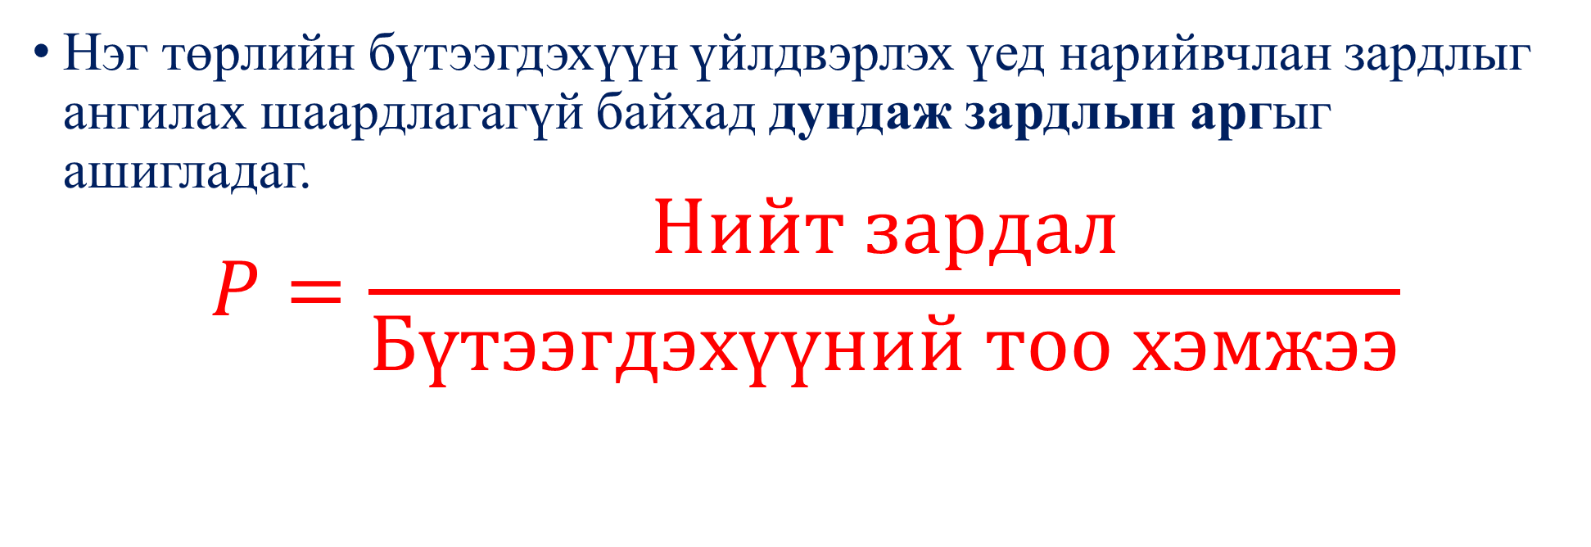
Нэгж бүтээгдэхүүний өөрийн өртөг тооцох аргачлал
Технологийн буюу үйлдвэрлэлийн үе шатны аргаар өртөг тооцох систем –
Дундаж зардлын арга
Нэг төрлийн бүтээгдэхүүн үйлдвэрлэх үед нарийвчлан зардлыг ангилах шаардлагагүй байхад дундаж зардлын аргыг ашигладаг.
$$P=\frac{Нийт зардал}{Бүтээгдэхүүний тоо хэмжээ}$$

Slide 13
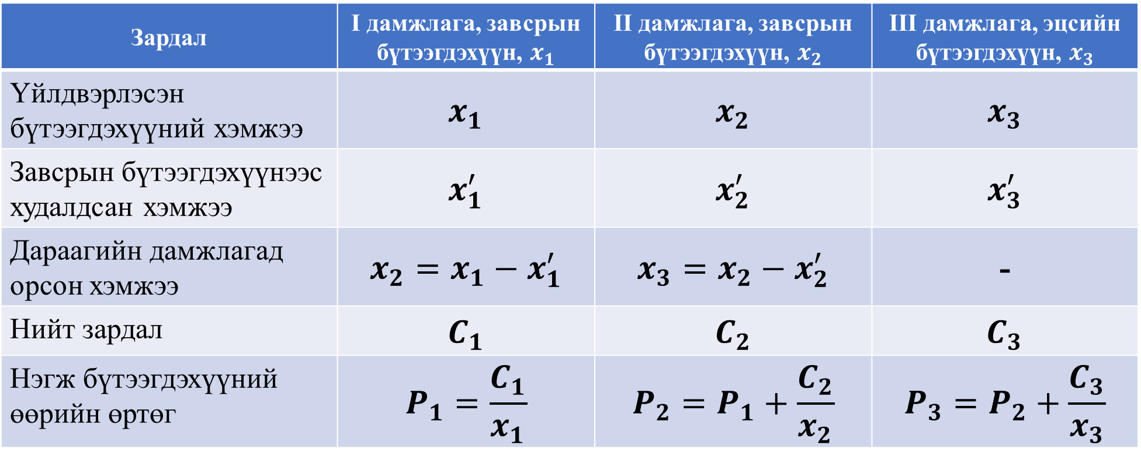
Нэгж бүтээгдэхүүний өөрийн өртөг тооцох аргачлал
Технологийн буюу үйлдвэрлэлийн үе шатны аргаар өртөг тооцох систем – Дундаж зардлын арга
Нэг төрлийн бүтээгдэхүүнийг хэд хэдэн шат дамжлагаар дамжуулан үйлдвэрлэдэг, дамжлага тус бүрд завсрын бүтээгдэхүүний зарим хэсгийг борлуулж, үлдсэн хэсгийг дараагийн дамжлагад оруулдаг байж болно. Энэ тохиолдолд
Зардал | I дамжлага, завсрын бүтээгдэхүүн, $x_{1}$ | II дамжлага, завсрын бүтээгдэхүүн, $x_{2}$ | III дамжлага, эцсийн бүтээгдэхүүн, $x_{3}$
Үйлдвэрлэсэн бүтээгдэхүүний хэмжээ | $$x_{1}$$ | $$x_{2}$$ | $$x_{3}$$
Завсрын бүтээгдэхүүнээс худалдсан хэмжээ | $$x_{1}^{′}$$ | $$x_{2}^{′}$$ | $$x_{3}^{′}$$
Дараагийн дамжлагад орсон хэмжээ | $$x_{2}=x_{1}−x_{1}^{′}$$ | $$x_{3}=x_{2}−x_{2}^{′}$$ | -
Нийт зардал | $$C_{1}$$ | $$C_{2}$$ | $$C_{3}$$
Нэгж бүтээгдэхүүний өөрийн өртөг | $$P_{1}=\frac{C_{1}}{x_{1}}$$ | $$P_{2}=P_{1}+\frac{C_{2}}{x_{2}}$$ | $$P_{3}=P_{2}+\frac{C_{3}}{x_{3}}$$

Slide 14
Нэгж бүтээгдэхүүний өөрийн өртөг тооцох аргачлал
Технологийн буюу үйлдвэрлэлийн үе шатны аргаар өртөг тооцох систем – Эквивалент тооцооны арга
Ижил нэр төрлийн хэд хэдэн бүтээгдэхүүн үйлдвэрлэх үед ашигладаг.
Энэ арга нь үйлдвэрлэж байгаа бүтээгдэхүүнүүдэд эквивалент зардлын коэффициент өгөх маягаар нэгж бүтээгдэхүүний өртгийг тооцдог.
  Хэд хэдэн ижил нэр төрлийн бүтээгдэхүүн үйлдвэрлэдэг үед аль нэг бүтээгдэхүүндээ 1 гэсэн эквивалент коэффициент өгнө.
  Бусад бүтээгдэхүүний эквивалент коэффициентийг тогтоохдоо энэхүү 1 гэсэн эквивалент коэффициент бүхий бүтээгдэхүүнтэйгээ харьцуулан тогтооно.

Slide 15
Нэгж бүтээгдэхүүний өөрийн өртөг тооцох аргачлал
Технологийн буюу үйлдвэрлэлийн үе шатны аргаар өртөг тооцох систем – Эквивалент тооцооны арга
Харьцуулалтыг дараах хүчин зүйлүүдэд үндэслэн хийнэ:
  Материалын орцод үндэслэн тооцох
    Энэ үед 1 гэсэн эквивалент тоо бүхий бүтээгдэхүүнд зарцуулсан материалтай харьцуулахад ямар хэмжээний материал зарцуулагдсанаар нь бусад бүтээгдэхүүний эквивалент коэффициентийг тооцоолно.
  Боловсруулалтын хугацаанд үндэслэн тооцох
    Энэ үед 1 гэсэн эквивалент тоо бүхий бүтээгдэхүүнд зарцуулсан хугацаатай харьцуулахад хэр хэмжээний хугацаа зарцуулснаар нь бусад бүтээгдэхүүний эквивалент коэффициентийг тооцоолно.
Зарим үйлдвэрлэлийн хувьд материалын орцын ялгаа төдийлэн ажиглагдахгүй, харин хугацаа чухал байж болно.
  Эсвэл үүний эсрэг байж болно.
    Жишээлбэл: сийлбэр

Slide 16
Нэгж бүтээгдэхүүний өөрийн өртөг тооцох аргачлал
Технологийн буюу үйлдвэрлэлийн үе шатны аргаар өртөг тооцох систем – Хувийн жингээр тооцох арга
Нэгж бүтээгдэхүүний өртгийг хамгийн өндөр нарийвчлалтай, бодит байдлаар тогтоодог арга юм.
Зардлыг шууд болон шууд бус гэж ангилах ангилал дээр тулгуурлан тооцоолдог.
  Шууд зардлын хувьд бүтээгдэхүүний нэгжид ногдох зардлыг тооцоолох боломжтой.
  Шууд бус зардлын хувьд бүтээгдэхүүний нэгжид ногдох зардлыг тооцоолоход төвөгтэй.
Шууд бус зардлыг бүтээгдэхүүний нэгжид хуваарилахдаа дараах үндсэн зарчмуудыг баримтална.
  Тухайн шууд бус зардлын үүсч байгаа объектийг тодорхойлох,
  Объект тус бүр дээр үүсэх шууд бус зардлыг хуваарилах,
  Объект тус бүр дээр үүссэн зардлын хувьд шууд бус зардлын эзлэх хувийг тогтоох,

Slide 17
Нэгж бүтээгдэхүүний өөрийн өртөг тооцох аргачлал
Технологийн буюу үйлдвэрлэлийн үе шатны аргаар өртөг тооцох систем – Хувийн жингээр тооцох арга
Шууд бус зардлыг бүтээгдэхүүний нэгжид хуваарилах үндсэн зарчим
  I. Тухайн шууд бус зардлын үүсч байгаа объектийг тодорхойлно.
  Объект тус бүр дээр үүсэх шууд бус зардлыг хуваарилна.
    Тооцоолсон шууд бус зардлуудаа 4 үндсэн объектдоо хуваарилна.
  Объект тус бүр дээр үүссэн зардлын хувьд шууд бус зардлын эзлэх хувийг тогтооно.
    Үүний тулд объект тус бүрийн хувьд ялгаатай тооцоолол хийнэ.
    Тухайн объектийн шууд бус зардлыг тодорхой нэг үзүүлэлттэй харьцуулан хувь (коэффициент) тогтоох шаардлагатай.
ААН-ийг нийтлэг байдлаар үндсэн 4 объект болгон хуваадаг:
Материалын хэсэг Удирдлагын хэсэг
Үйлдвэрлэлийн хэсэг Борлуулалтын хэсэг
Тооцооллын аргачлалын дэлгэрэнгүйг “П.Одмаа, “Бизнес төсөл боловсруулах аргачилсан зөвлөмж”, 2009” номоос харна уу.

Slide 18
Өмнөх хичээлээс ... Маркетингийн 4P – Үнэ
Бүтээгдэхүүнийг худалдан авахад шаардагдах төлбөрийн хэмжээг ҮНЭ гэнэ. Өөрөөр хэлбэл, бүтээгдэхүүнийг өмчлөх, хэрэглэх эрхийг олж авахын тулд төлөгдөх мөнгөн дүн.
Үнийн үүрэг:
  Макро түвшинд дараах 3 үүрэгтэй:
    Зах зээлийн харилцаанд оролцогчидийг идэвхжүүлэх;
    Нөөцийг хуваарилах;
    Эрэлт, нийлүүлэлтийг уялдуулах.
  Микро түвшинд дараах үүрэгтэй:
    Борлуулалтыг идэвхжүүлэх;
    Бүтээгдэхүүний чанарыг илтгэх;
    Өрсөлдөөний арга хэрэгсэл болох;
Үнийг тогтоох аргууд:
  Үндсэн 3 арга байна. Хослуулах боломжтой.
    Зардалд тулгуурлан үнэ тогтоох арга (Cost – based pricing approach) – Тодорхой хувийн ашиг төлөвлөн зардлаа нөхөхүйц үнэ тогтоох арга.
      Эрэлтийн таамаглалаа зөв хийх хэрэгтэй байдаг.
      Хугарлын цэгийн шинжилгээг түгээмэл ашигладаг.
    Бүтээгдэхүүний үнэт чанарт тулгуурлан үнэ тогтоох арга (Buyer – based or Value – based pricing approach) – хэрэглэгчдэд төрүүлж буй сэтгэгдлийг, ашиг тусыг үнэлдэг.
    Өрсөлдөөнд тулгуурлан үнэ тогтоох арга (Competition – based pricing approach) – өрсөлдөгчөө баримжаалан үнэ тогтоох арга.

Slide 19
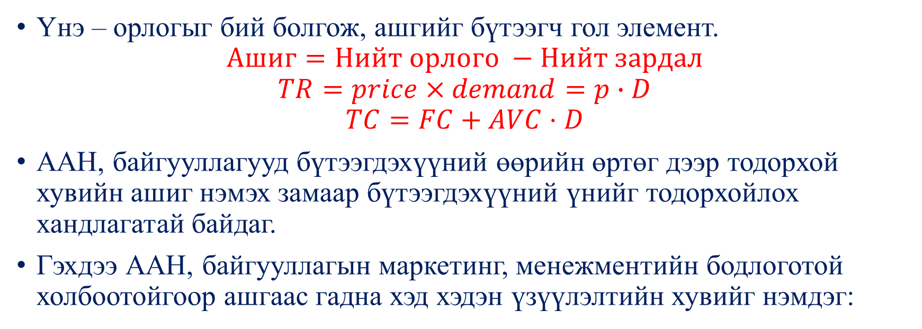
Бүтээгдэхүүний үнэ тогтоох аргууд
Үнэ – орлогыг бий болгож, ашгийг бүтээгч гол элемент.
$$Ашиг=Нийт орлого −Нийт зардал$$
$$TR=price×demand=p∙D$$
$$TC=FC+AVC⋅D$$
ААН, байгууллагууд бүтээгдэхүүний өөрийн өртөг дээр тодорхой хувийн ашиг нэмэх замаар бүтээгдэхүүний үнийг тодорхойлох хандлагатай байдаг.
Гэхдээ ААН, байгууллагын маркетинг, менежментийн бодлоготой холбоотойгоор ашгаас гадна хэд хэдэн үзүүлэлтийн хувийг нэмдэг:
Ашгийн хувь
Худалдан авагчдад олгох урамшуулал
Төлбөр төлөлттэй холбоотой гарах төлбөрийн хөнгөлөлтийн хувь
Тогтмол худалдан авагчдад олгох үнийн хөнгөлөлтийн хувь
Notes:
4P – ийн Үнэ л зөвхөн орлогыг илэрхийлдэг параметр байдаг бол бусад 3 нь өртөг зардлыг илэрхийлдэг.

Slide 20
Бүтээгдэхүүний үнэ тогтоох алхамууд
Үнэ бол маш хариуцлагатай асуудал байдаг.
  I алхам – үнийн зорилгыг тодорхойлж шийдвэр гаргах явдал юм. Түгээмэл хэрэглэдэг дараах зорилгууд байна. Үүнд:
  II алхам – үнийн зорилтоо тодорхойлсны дараа эрэлтээ тооцоолдог.
  III алхам – тухайн бүтээгдэхүүний өртгийг тооцоолох ёстой. Үүнийг бид өмнө үзсэн.
  IV алхам – өрсөлдөгчдийнхөө үнийг харьцуулна.
Ашгийг нэмэгдүүлэх;
Борлуулалтын орлогыг нэмэгдүүлэх;
Амьдрах чадвараа хадгалах;
Зах зээлд эзлэх хувийг нэмэгдүүлэх;
Чанараар тэргүүлэх;
Нийгмийн хариуцлагаа биелүүлэх гэх мэт ...
Зах зээлийн тэнцвэр
Зах зээлийн мэдрэмж
Зах зээл дээр байгаа хамгийн өндөр үнэ
Зах зээл дээрх хамгийн бага үнэ
Өрсөлдөгчдийн үнэ
Орлуулах бүтээгдэхүүний үнэ.

Slide 21
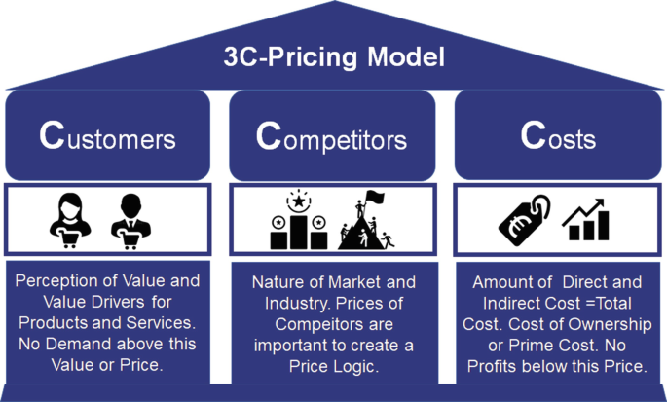
Бүтээгдэхүүний үнэ тогтоох гурван С – 3C загвар
Notes:
Үнэ тогтооход нөлөөлдөг 3C гэж байна. Энэ 3 хүчин зүйлийг харгалзсны үндсэн дээр үнийг тогтоодог.

Slide 22
Бүтээгдэхүүний үнэ тогтоох алхамууд
Үнэ бол маш хариуцлагатай асуудал байдаг.
  V алхам – Үнэ тогтоох аргаа сонгоно.
    Өртөгт суурилсан үнэ;
    Үнэ цэнэд суурилсан үнэ;
    Өрсөлдөөнд суурилсан үнэ;
      Өрсөлдөгчтэй ижил үнийн бодлого баримтлах,
      Өрсөлдөгчөөсөө дээгүүр үнийн бодлого баримтлах,
      Өрсөлдөгчөөсөө доогуур үнийн бодлого баримтлах.
  VI алхам – Эцсийн үнэ тогтооно.
Бүтээгдэхүүний амьдралын мөчлөг
Бүтээгдэхүүний чанар, өртөг
Бүтээгдэхүүний нэр, төрөл
Өрсөлдөөн
Зуучлагчийн нөлөө
Засгийн газрын хяналт
Компаний бодлого

Slide 23
Бүтээгдэхүүний үнэ тогтоох алхамууд
Үнэ бол маш хариуцлагатай асуудал байдаг.
  V алхам – Үнэ тогтоох аргаа сонгоно.
    Өртөгт суурилсан үнэ;
    Үнэ цэнэд суурилсан үнэ;
    Өрсөлдөөнд суурилсан үнэ;
      Өрсөлдөгчтэй ижил үнийн бодлого баримтлах,
      Өрсөлдөгчөөсөө дээгүүр үнийн бодлого баримтлах,
      Өрсөлдөгчөөсөө доогуур үнийн бодлого баримтлах.
  VI алхам – Эцсийн үнэ тогтооно.
Бүтээгдэхүүний амьдралын мөчлөг
Бүтээгдэхүүний чанар, өртөг
Бүтээгдэхүүний нэр, төрөл
Өрсөлдөөн
Зуучлагчийн нөлөө
Засгийн газрын хяналт
Компаний бодлого

Slide 24
Бүтээгдэхүүний үнэ ба чанарын хослол, баримтлах стратеги
Чанар | Үнэ
 |  | Өндөр | Дунд | Доогуур
 | Өндөр | 1. Нэр төрийн стратеги | 2. Өндөр үнэлгээний стратеги | 3. Гойд сайн үнэдгээний стратеги
 | Дунд | 4. Дэврүүлсэн стратеги | 5. Дундаж үнэлгээний стратеги | 6. Сайн үнэлгээний стратеги
 | Доогуур | 7. Шулах стратеги | 8. Худал хэмнэлтийн стратеги | 9. Хэмнэлтийн стратеги

Slide 25
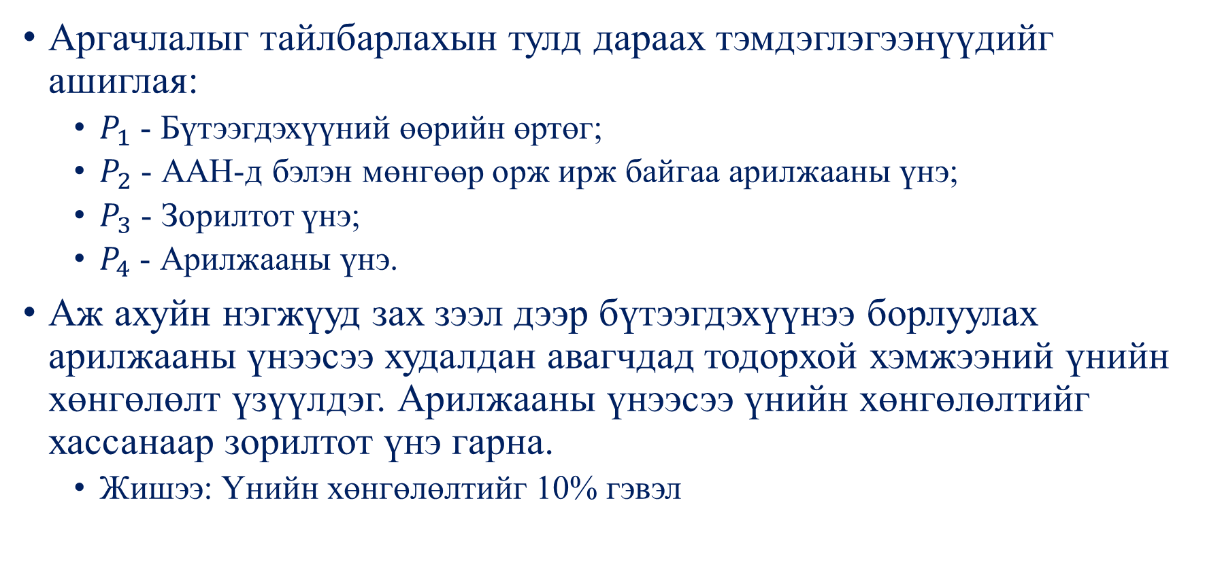
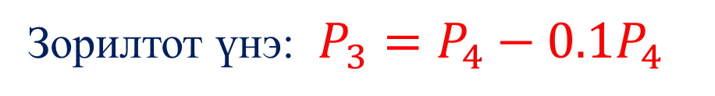
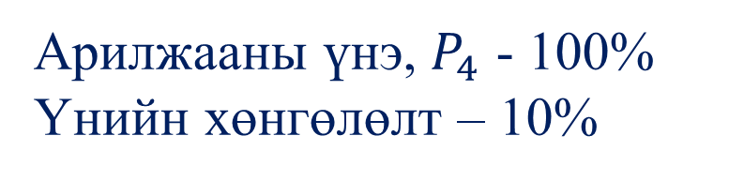
Нэгж бүтээгдэхүүний үнэ тогтоох аргачлал
Аргачлалыг тайлбарлахын тулд дараах тэмдэглэгээнүүдийг ашиглая:
  $P_{1}$ - Бүтээгдэхүүний өөрийн өртөг;
  $P_{2}$ - ААН-д бэлэн мөнгөөр орж ирж байгаа арилжааны үнэ;
  $P_{3}$ - Зорилтот үнэ;
  $P_{4}$ - Арилжааны үнэ.
Аж ахуйн нэгжүуд зах зээл дээр бүтээгдэхүүнээ борлуулах арилжааны үнээсээ худалдан авагчдад тодорхой хэмжээний үнийн хөнгөлөлт үзүүлдэг. Арилжааны үнээсээ үнийн хөнгөлөлтийг хассанаар зорилтот үнэ гарна.
  Жишээ: Үнийн хөнгөлөлтийг 10% гэвэл
Арилжааны үнэ, $P_{4}$ - 100%
Үнийн хөнгөлөлт – 10%
Зорилтот үнэ: $P_{3}=P_{4}−0.1P_{4}$

Slide 26

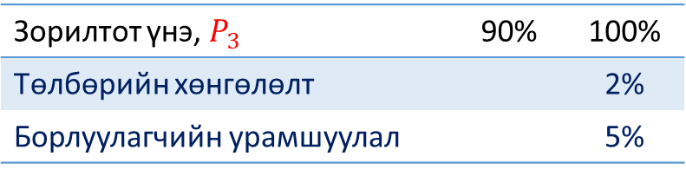
Нэгж бүтээгдэхүүний үнэ тогтоох аргачлал
Уг тооцсон зорилтот үнээсээ төлбөрийн хөнгөлөлт, борлуулалтын урамшуулал олгохоор тооцдог. Эдгээр хөнгөлөлтийг хассанаар үлдэх орлого нь ААН-д бэлэн мөнгөөр орж ирэх үнэ юм.
Борлуулалтын урамшууллыг арилжааны үнэ биш зорилтот үнээс тооцож байгаагийн гол шалтгаан бол:
  Нэг талаас, тухайн бүтээгдэхүүнд хэрэглэгчийн төлсөн үнэ нь зорилтот үнэ байдаг.
  Нөгөө талаас, тухайн борлуулагчийн хувьд их хэмжээний урамшууллыг авахын тулд зорилтот үнийг өндөр байлгах сонирхолтой байна.
Иймээс худалдан авагчдад олгох үнийн хөнгөлөлтийг аль болох бага түвшинд байлгаж чадвал тухайн борлуулагчид ирэх урамшууллын хэмжээ өндер байх болно.
  Жишээ: төлбөрийн хөнгөлөлт 2%, борлуулагчийн урамшуулал 5% гэж тооџвол ААН-д бэлэн мөнгөөр орж ирэх үнэ:
Зорилтот үнэ, $P_{3}$ | 90% | 100%
Төлбөрийн хөнгөлөлт |  | 2%
Борлуулагчийн урамшуулал |  | 5%
$P_{2}=P_{3}−0.02P_{3}−0.05P_{3}$

Slide 27
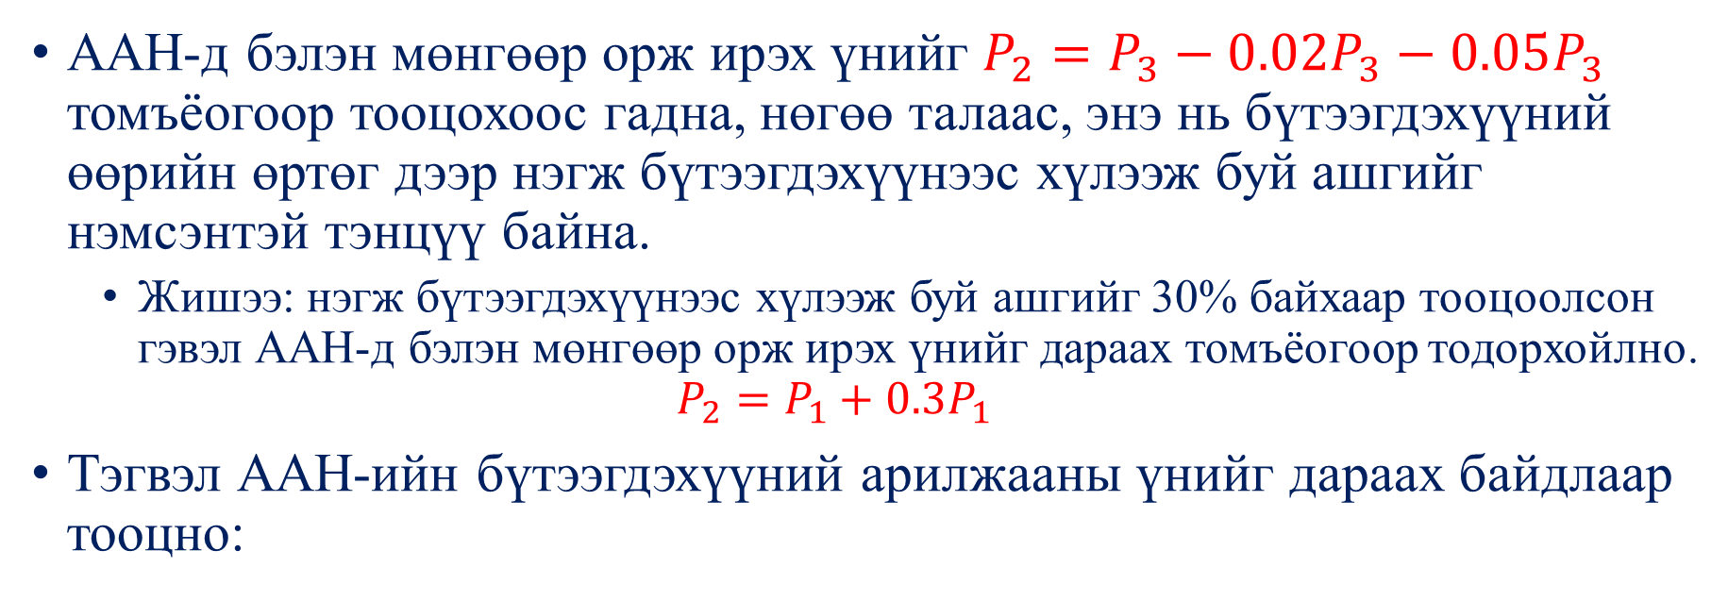
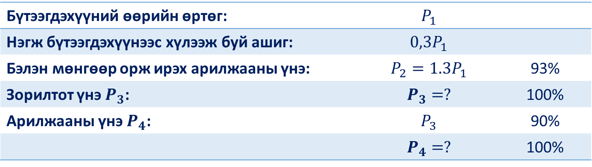
Нэгж бүтээгдэхүүний үнэ тогтоох аргачлал
ААН-д бэлэн мөнгөөр орж ирэх үнийг $P_{2}=P_{3}−0.02P_{3}−0.05P_{3}$ томъёогоор тооцохоос гадна, нөгөө талаас, энэ нь бүтээгдэхүүний өөрийн өртөг дээр нэгж бүтээгдэхүүнээс хүлээж буй ашгийг нэмсэнтэй тэнцүү байна.
  Жишээ: нэгж бүтээгдэхүүнээс хүлээж буй ашгийг 30% байхаар тооцоолсон гэвэл ААН-д бэлэн мөнгөөр орж ирэх үнийг дараах томъёогоор тодорхойлно.
  $$P_{2}=P_{1}+0.3P_{1}$$
Тэгвэл ААН-ийн бүтээгдэхүүний арилжааны үнийг дараах байдлаар тооцно:
Бүтээгдэхүүний өөрийн өртөг: | $$P_{1}$$
Нэгж бүтээгдэхүүнээс хүлээж буй ашиг: | $${0,3P}_{1}$$
Бэлэн мөнгөөр орж ирэх арилжааны үнэ: | $$P_{2}=1.3P_{1}$$ | 93%
Зорилтот үнэ $P_{3}$: | $$P_{3}=?$$ | 100%
Арилжааны үнэ $P_{4}$: | $$P_{3}$$ | 90%
 | $$P_{4}=?$$ | 100%
Дээрх тооцоололд ашигласан хувь хэмжээнүүд хийсвэрлэн авсан тоо болно. Энэ хувь хэмжээг ААН, байгууллагууд өөрсдөө тогтоодог.

Slide 28
Орлого, ашгийн тооцоо
Үйлдвэрлэл, үйлчилгээний жилийн төлөвлөгөө болон нэгж бүтээгдэхүүний үнэ, нийт зардлын тооцоонд үндэслэн ААН, байгууллагын ашгийг тооцно.
Ашгийн тооцоог хийхийн өмнө ААН-ийн борлуулалтын орлогыг дараах хүснэгтээр тооцоолно:
№ | Бүтээгдэхүүний нэр төрөл | Хэмжих нэгж | Тоо хэмжээ | Нэгжийн үнэ, ₮ | Нийт борлуулалтын орлого, мян.төг
1 | 2 | 3 | 4 | 5 | 6
1
2
...
Нийт дүн

Slide 29
Орлого, ашгийн тооцоо
Борлуулалтын орлого, үйлдвэрлэл, үйл ажиллагааны нийт зардлын зөрүүгээр ААН-ийн татвар ногдох орлого буюу нийт ашгийг тооцоолно.
Үйлдвэрлэл үйл ажиллагааны зардалд нэмэлт зардал хамаарахгүй ба зөвхөн шууд болон шууд бус зардлын нийлбэрээр тооцоолно.
ААНОАТ-ын хуульд зааснаар татвар ногдох орлогын дүн 2 үндсэн шатлалд ангилан авч үздэг ба тухайн ААН аль ангилалд хамаарч байгаагаас хамааран ялгаатай хувь хэмжээгээр татвар төлнө.
  0-6 тэрбум төгрөгийн албан татвар ногдуулах тухайн жилийн орлого олсон тохиолдолд 10 хувиар,
  6 тэрбум төгрөгөөс дээш албан татвар ногдуулах тухайн жилийн орлого олсон тохиолдолд 600 сая төгрөг дээр 6 тэрбумаас дээш давсан орлогод 25 хувиар нэмж албан татвар ногдуулна.
ААНОАТ-ын тухай хууль /Шинэчилсэн найруулга/ 2019.03.22

Slide 30
Орлого, ашгийн тооцоо
№ | Үзүүлэлт | Нийт дүн, мян.төг
1 | Нийт борлуулалтын орлого
2 | Үйлдвэрлэл үйл ажиллагааны нийт зардал
3 | Нийт ашиг /татварын өмнөх ашиг/ /1-2/
4 | Орлогын албан татвар
5 | Цэвэр ашиг /3-4/
6 | Хөрөнгө оруулалтын зардлыг нөхөх нөөц
7 | Үйл ажиллагааны зардлын санхүүжилт
8 | Хуримтлал /5-6-7/
Энэхүү тооцоолол болон ААН-н борлуулалтын таамаглал, инфляцийн түвшин зэрэг үзүүлэлтүүдийг үндэслэн тухайн ААН-н төсөл хэрэгжүүлзх хугацааны санхүүгийн төлөвлөлтийг хийж гүйцэтгэнэ.

Slide 31
Орлого, ашгийн тооцоо
“MP” ХК-н орлогын тайлан
/2023 оны байдлаар/
№ | Үзүүлэлт | Нийт дүн, сая.төг
1 | Нийт борлуулалтын орлого | 3560.0
2 | Борлуулсан бүтээгдэхүүний өртөг | 2480.0
3 | Нийт ашиг /татварын өмнөх ашиг/ /1-2/ | 1080.0
4 | Үйл ажиллагааны нийт зардлууд:
5 | Борлуулалтын зардал | 200.0
6 | Удирдлагын зардал | 160.0
7 | Элэгдлийн зардал | 150.0
8 | Нийт үйл ажиллагааны зардал /5+6+7/ | 510.0
9 | Үйл ажиллагааны ашиг /3-8/ | 570.0
10 | Хүүний зардал | 30.0
11 | Нийт ашиг /Татварын өмнөх ашиг/ /9-10/ | 540.0
12 | Орлогын албан татвар | 54.0
13 | Цэвэр ашиг /Татварын дараах ашиг/ /11-12/ | 486.0
14 | Давуу эрхтэй хувьцааны ноогдол ашиг | 4.0
15 | Энгийн хувьцаанд хуваарилах боломжит ашиг | 482.0

Slide 32
Хугарлын цэгийн шинжилгээ
Breakeven Point – BEP
Хугарлын цэгийн шинжилгээ – Эдийн засгийн солилцоо тэнцвэржсэн байх шалгуур хүчин зүйлийн утгыг тодорхойлдог.
  Энэ нь зарим нөхцөлд төслийн эдийн засаг нь түүний үнэлгээнд байх анхны капитал хөрөнгө оруулалт, хүүний түвшин, үнэлгээний хугацаа болон бусад хувьсагчуудын өөрчлөлтөд хэр мэдрэмжтэй байгааг тайлбарлахад ач тустай.
Инженерчлэлийн төслийн хоёр хувилбар (эсвэл үр дүн)-аас сонголт хийх үед нэг хүчин зүйлээс мэдэгдэхүйц хамаарч байвал энэ хүчин зүйлийн утгын шийдлийг гаргаж болох бөгөөд энэ утга дээрээ үндэслээд дүгнэлт хийнэ.
Энэ утгыг хугарлын цэг гэх ба хоёр хувилбарын хооронд ялгаа байхгүй байх утгыг илэрхийлнэ.
Улмаар, хэрвээ ерөнхий хүчин зүйлийн бодит үр дүнгийн хамгийн сайн үнэлгээ хугарлын цэгээс дээшээ байвал, тэр хувилбарыг хамгийн сайн хувилбар гэж үзнэ.

Slide 33
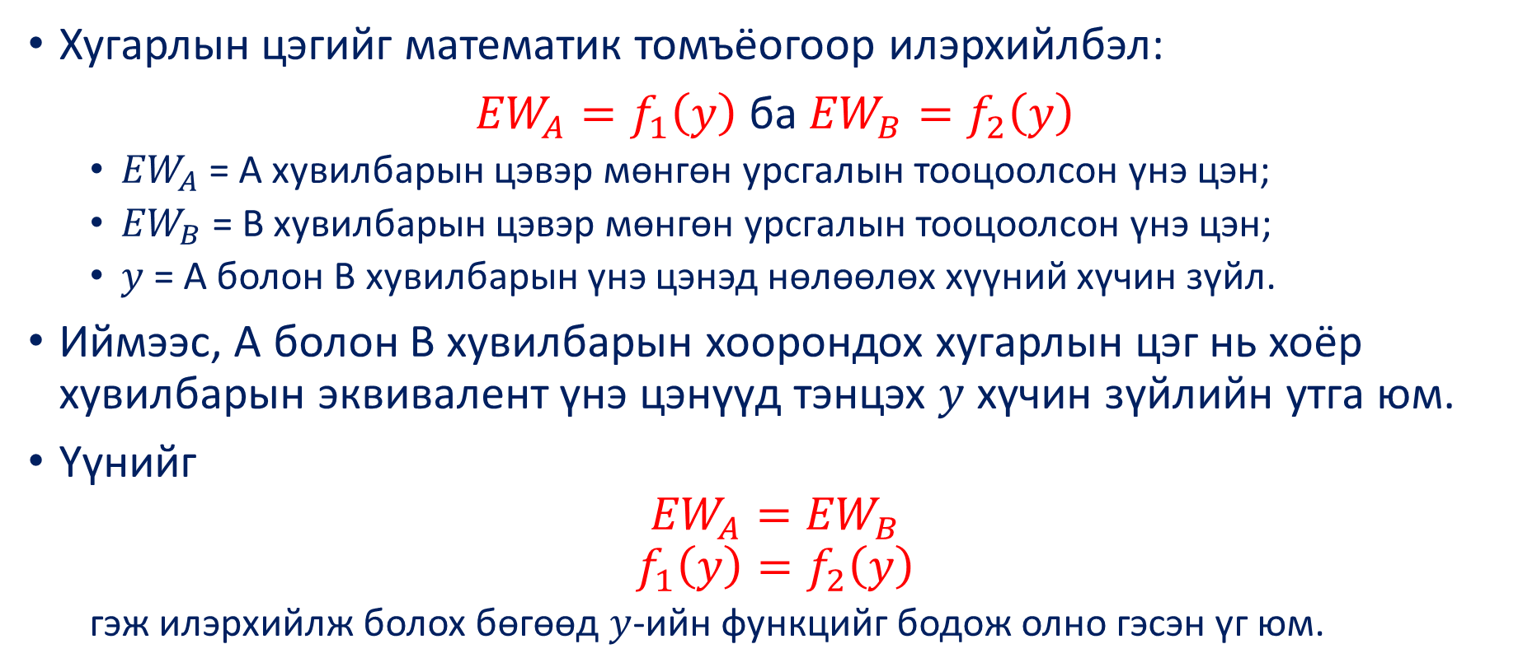
Хугарлын цэгийн шинжилгээ
Breakeven Point – BEP
Хугарлын цэгийг математик томъёогоор илэрхийлбэл:
${EW}_{A}=f_{1}\left(y\right)$ба ${EW}_{B}=f_{2}\left(y\right)$
  ${EW}_{A}$= A хувилбарын цэвэр мөнгөн урсгалын тооцоолсон үнэ цэн;
  ${EW}_{B}$= B хувилбарын цэвэр мөнгөн урсгалын тооцоолсон үнэ цэн;
  $y$ = A болон B хувилбарын үнэ цэнэд нөлөөлөх хүүний хүчин зүйл.
Иймээс, A болон B хувилбарын хоорондох хугарлын цэг нь хоёр хувилбарын эквивалент үнэ цэнүүд тэнцэх $y$ хүчин зүйлийн утга юм.
Үүнийг
$${EW}_{A}={EW}_{B}$$
$$f_{1}\left(y\right)=f_{2}\left(y\right)$$
  гэж илэрхийлж болох бөгөөд $y$-ийн функцийг бодож олно гэсэн үг юм.

Slide 34
Уншиж судлах ном, сурах бичиг
А.Еркеш, Нягтлан бодох бүртгэл, 2016,
П.Одмаа, Бизнес төсөл боловсруулах аргачилсан зөвлөмж”, 2011
Д.Алтанцэцэг, Зардлын бүртгэл, 2005
Г.Алтанзаяа, Г.Мөнхзул, Зардлын бүртгэл, УБ 2009
А.Саранчимэг, П. Жавзмаа, Зардлын бүртгэл,
Ж.Ариунболд, Өртгийн удирдлага, УБ 2019

Slide 35


